Slide 1


POMÁHÁME CHOVATELŮM SNIŽOVAT NÁKLADY NA KRMENÍ
provádíme komplexní rozbory objemných krmiv
vzorky měříme suchou cestou na nejspolehlivějším přístroji FOSS NIRS
hodnoty měření zasíláme k vyhodnocení do Dairyland Laboratories
pro potřebu úpravy krmných dávek garantujeme zaslání výsledků
do 3 pracovních dnů

Slide 2
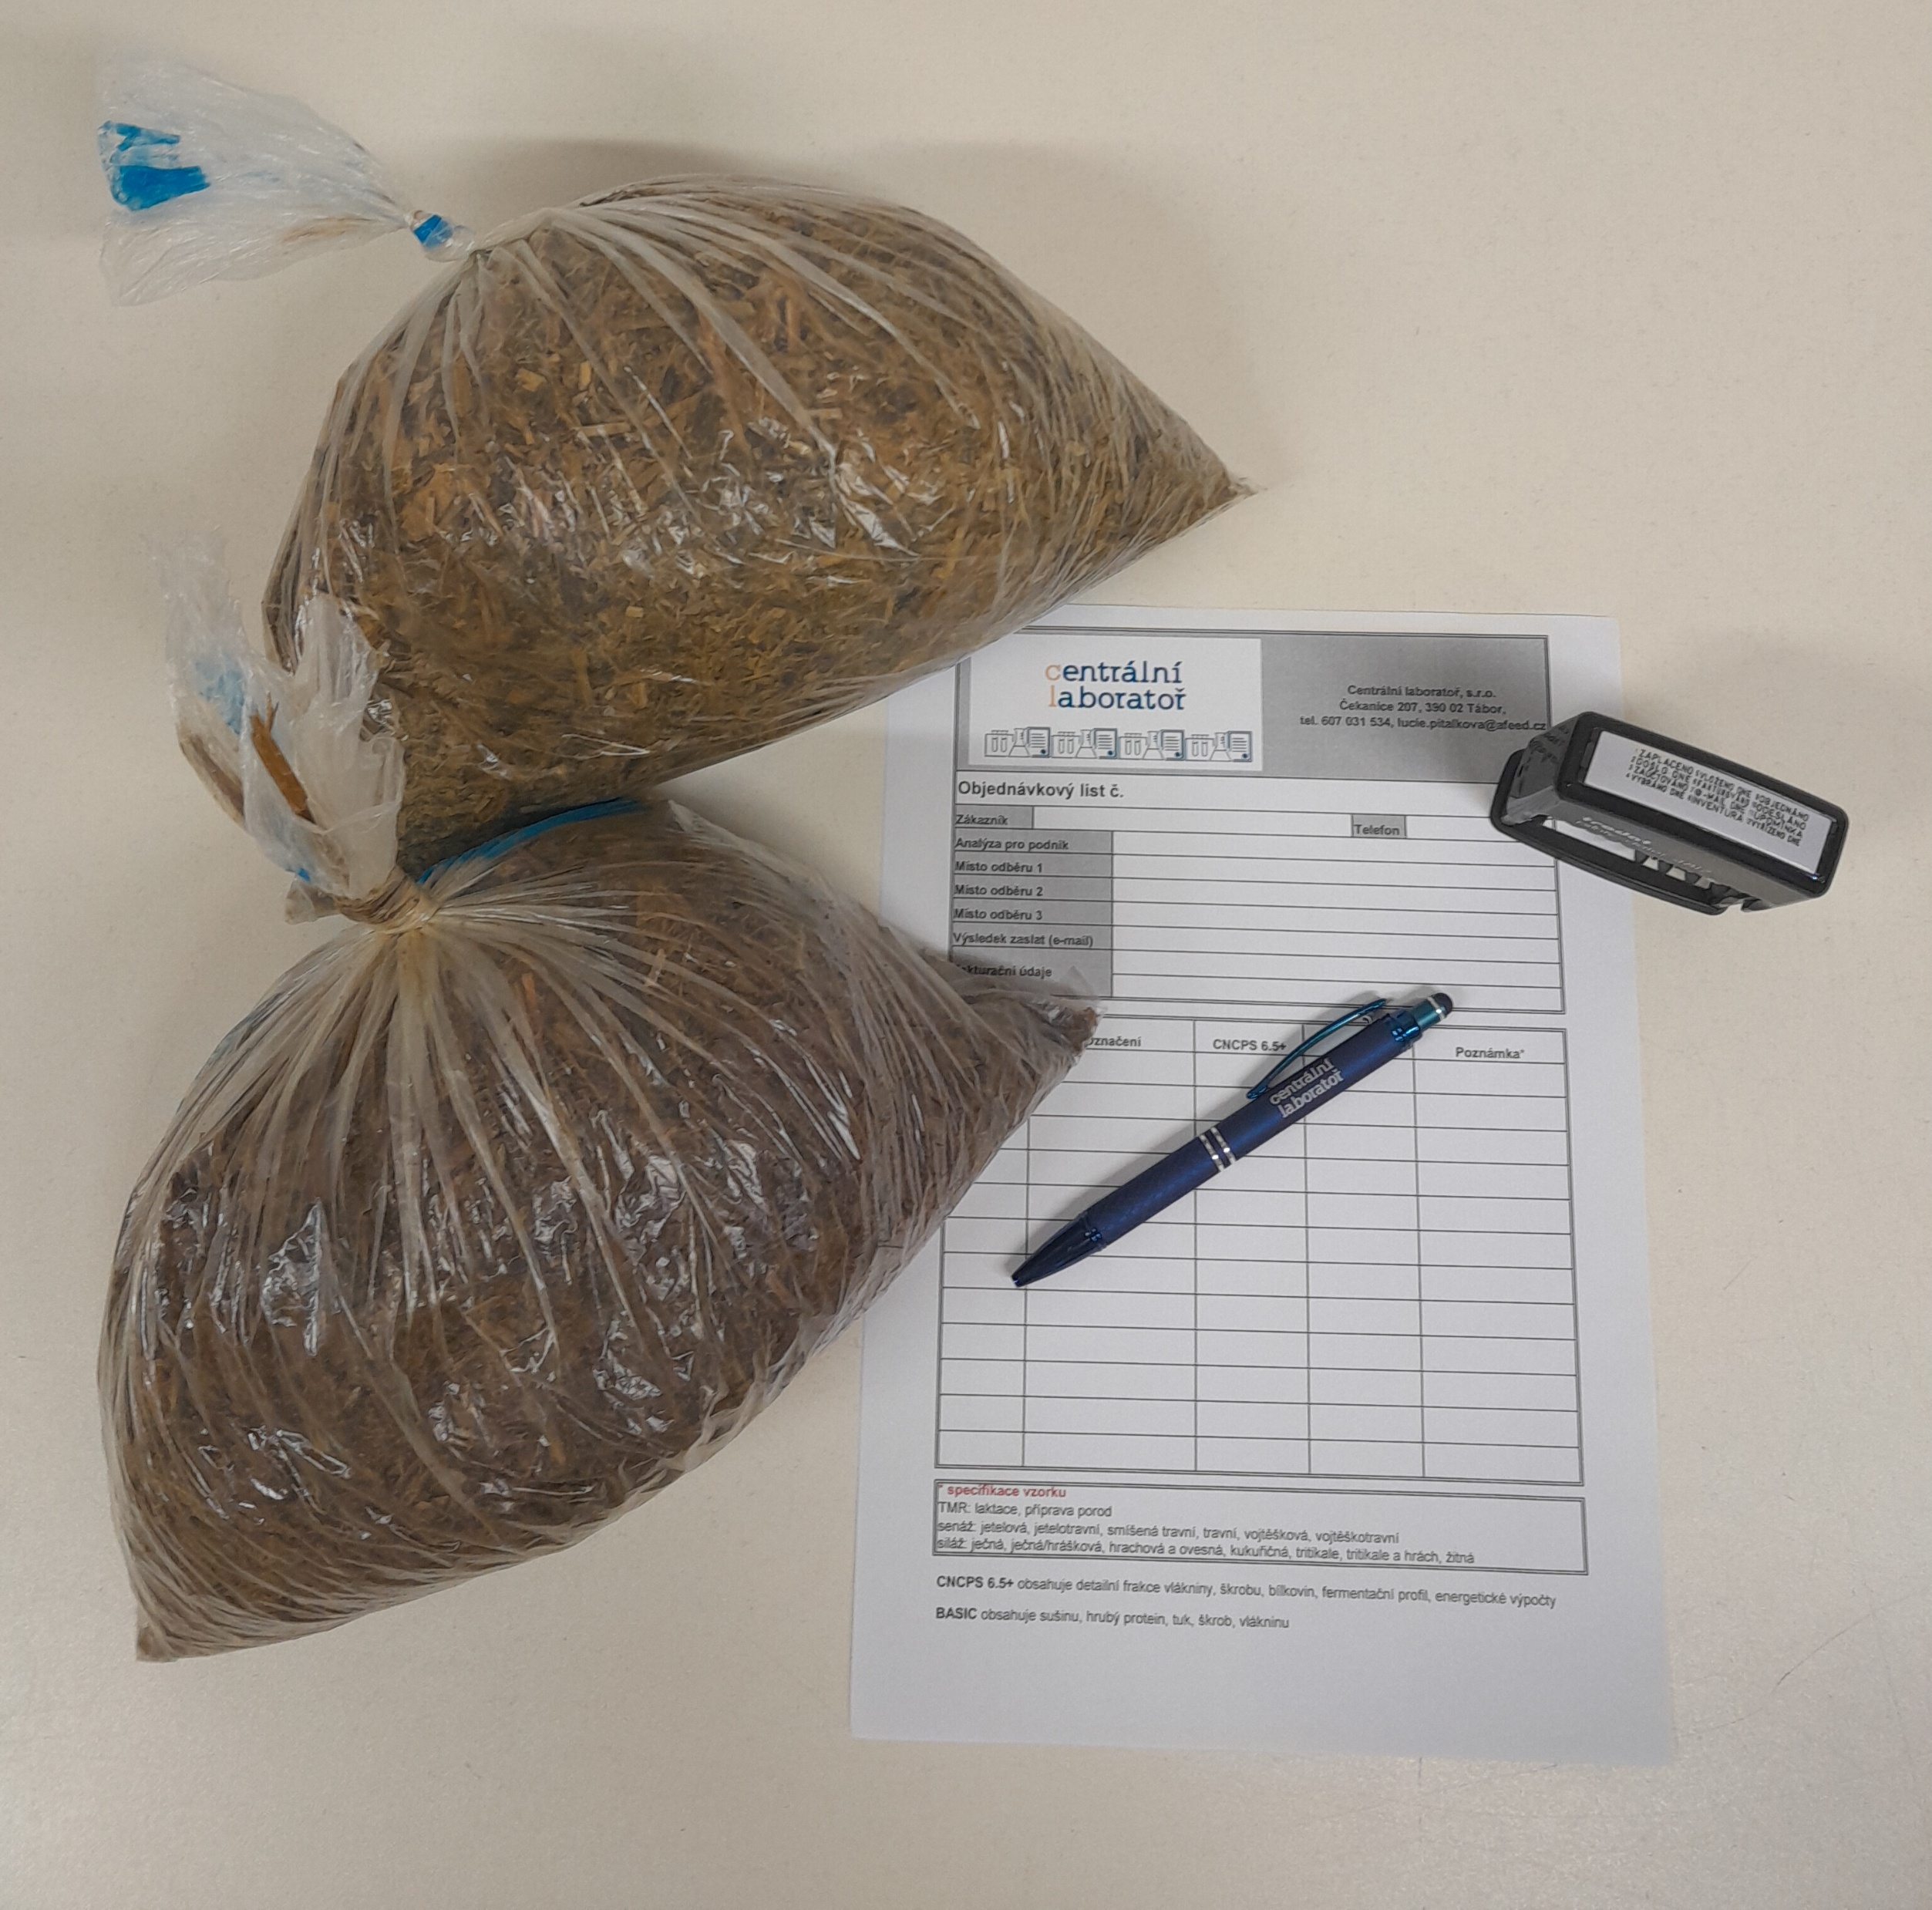
Vážení zákazníci, chcete vědět co se děje s Vaším vzorkem siláže v naší laboratoři?
PŘÍJEM VZORKU
vzorek se začne zpracovávat
ihned po doručení do laboratoře
vzorku se přiřadí laboratorní číslo

Slide 3
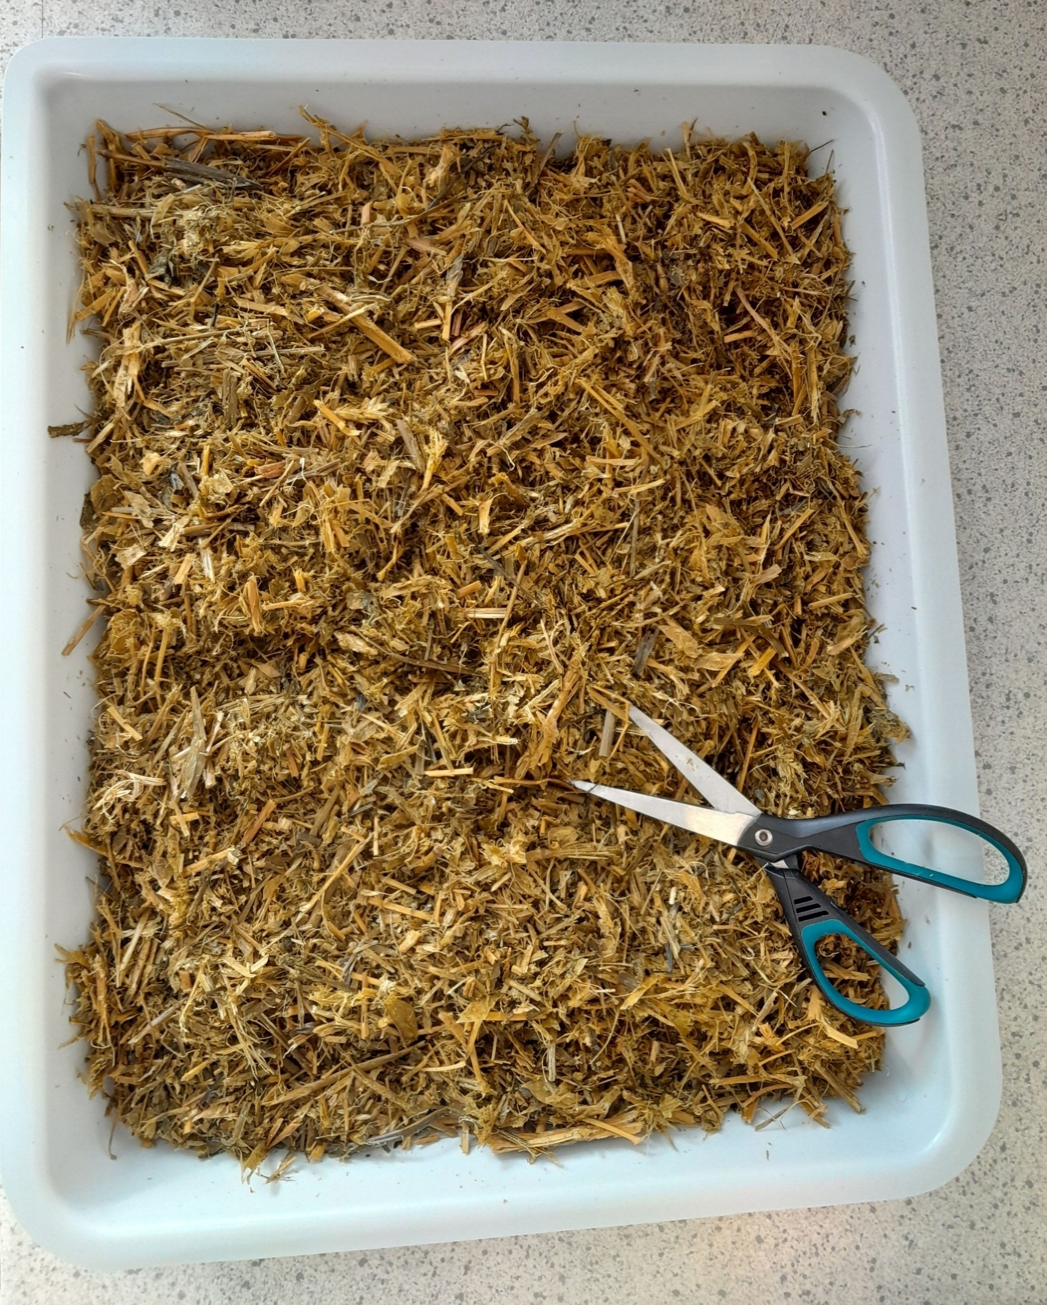
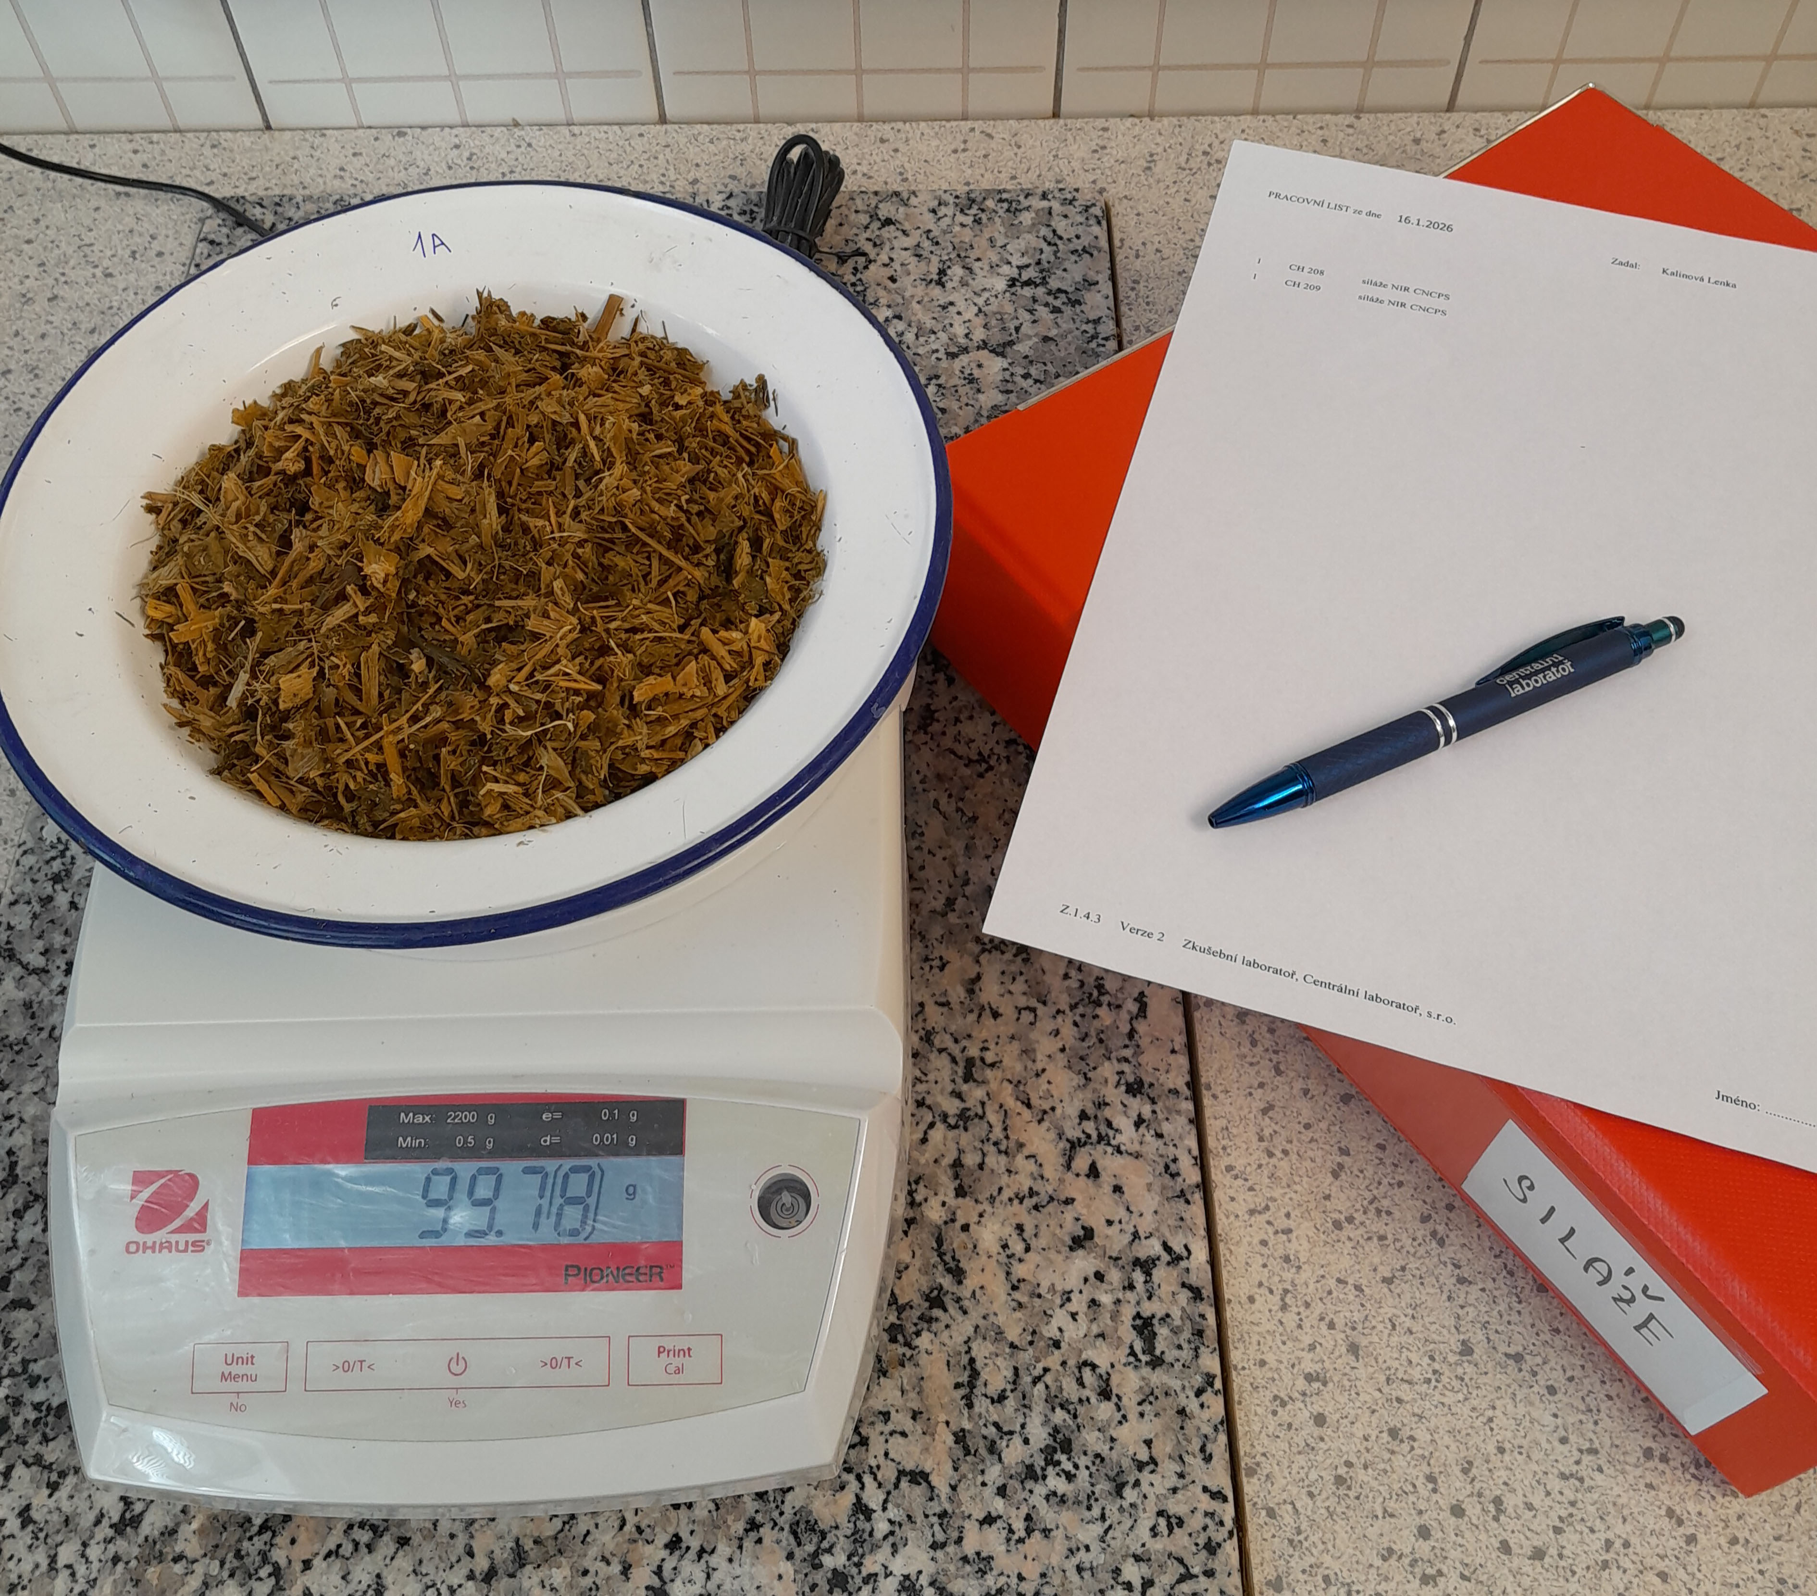
HOMOGENIZACE A ÚPRAVA VZORKU
VÁŽENÍ VZORKU PŘED SUŠENÍM A PO SUŠENÍ

Slide 4
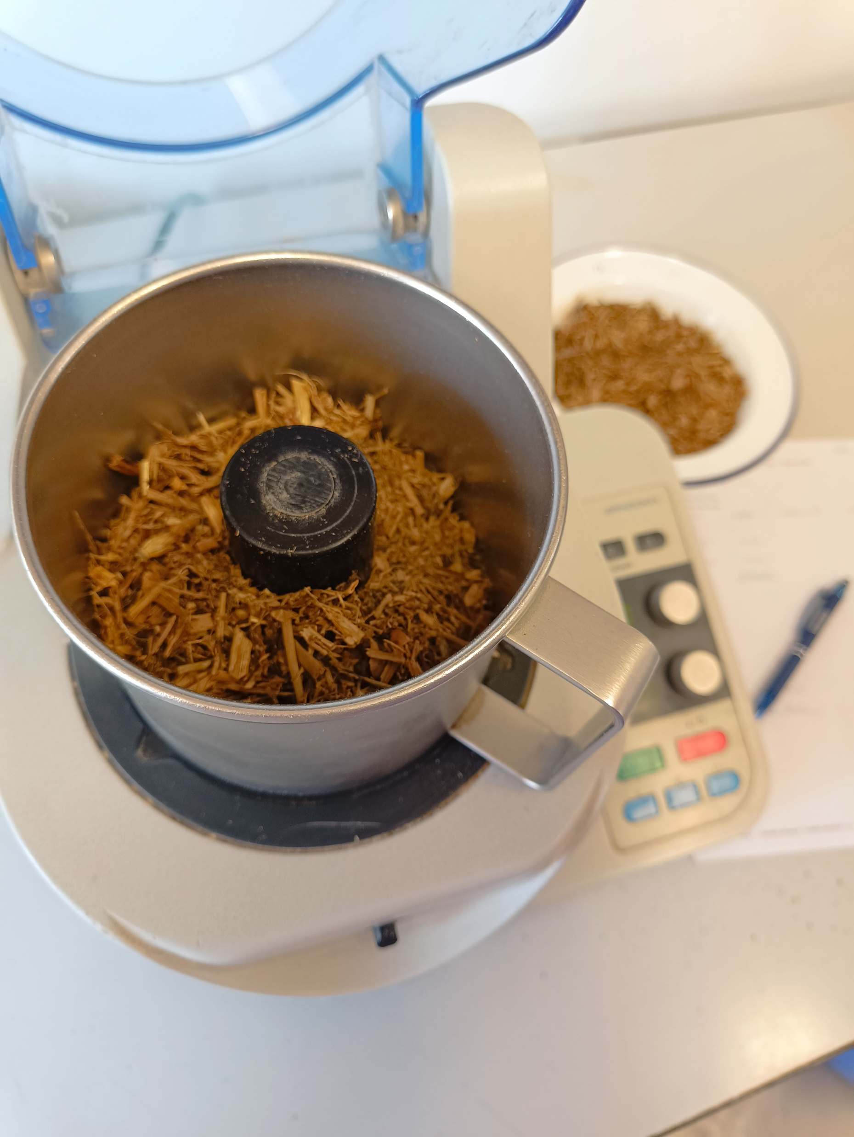
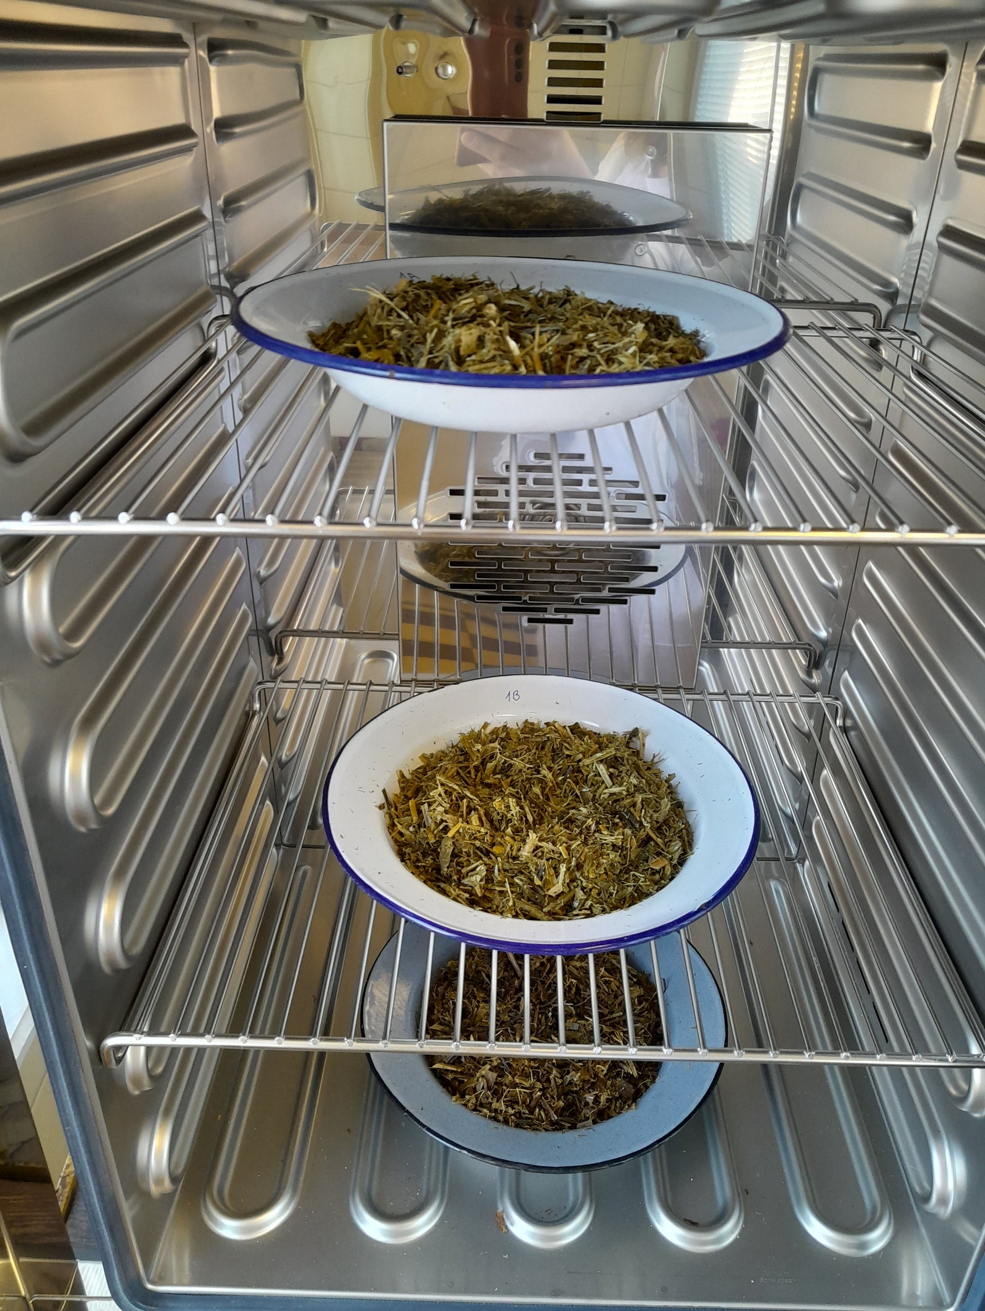
SUŠENÍ VZORKU
MLETÍ VZORKU

Slide 5
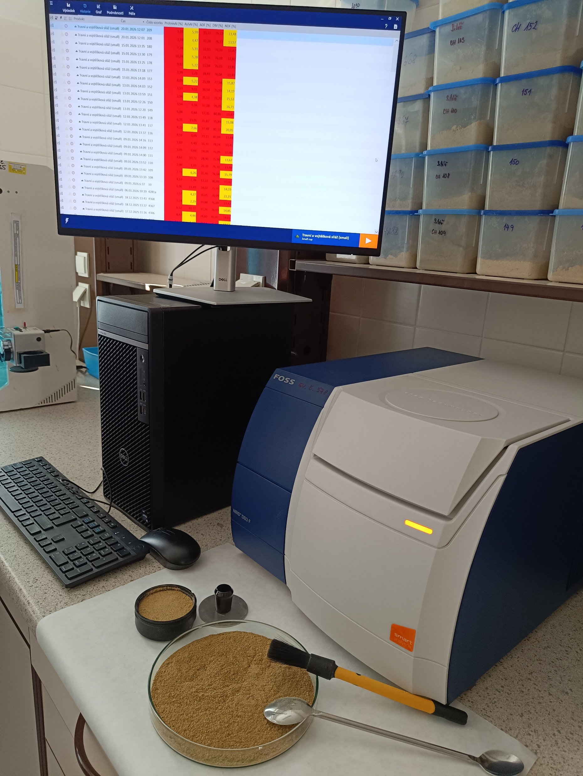
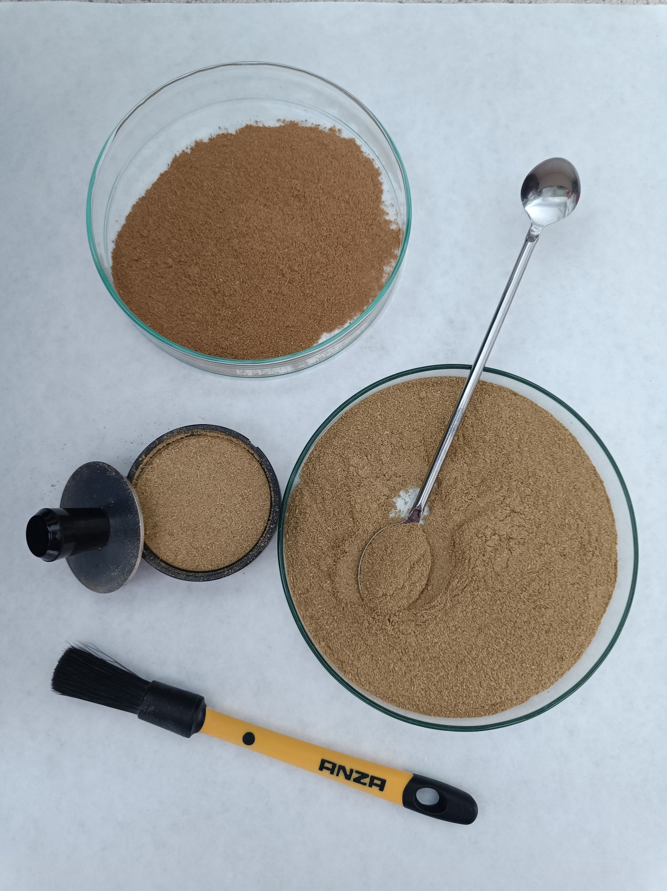
VZOREK PŘIPRAVENÝ K MĚŘENÍ
MĚŘENÍ NA NIRU

Slide 6
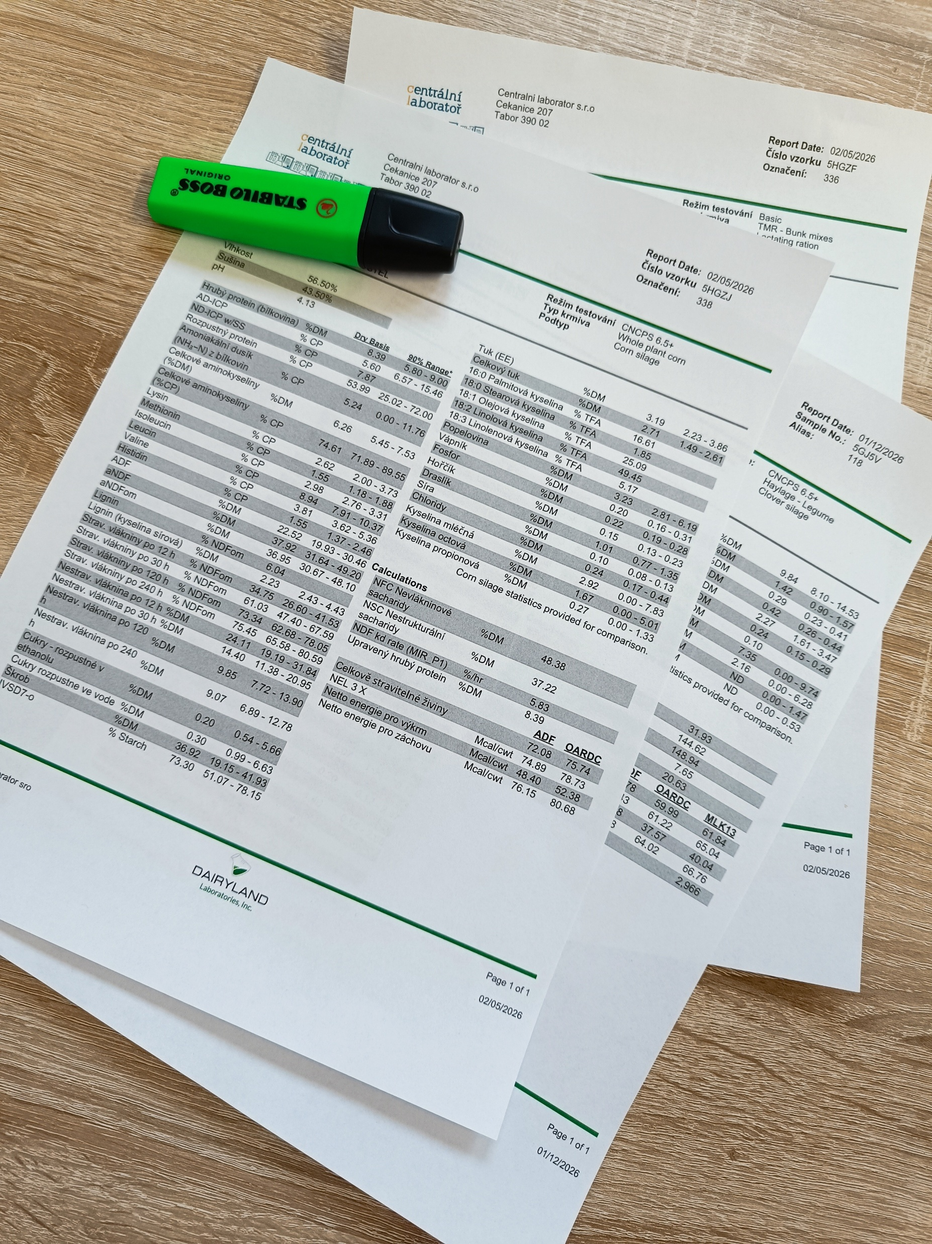
VÝSLEDKOVÝ PROTOKOL
celý průchod vzorku laboratoří od příjmu až po výsledkový protokol je dokumentován
výběr ze 3 výživářských modelů: CNPS 6.5+, BASIC a NASEM
garance výsledků do 3 pracovních dnů po příjmu vzorku do laboratoře

Slide 7
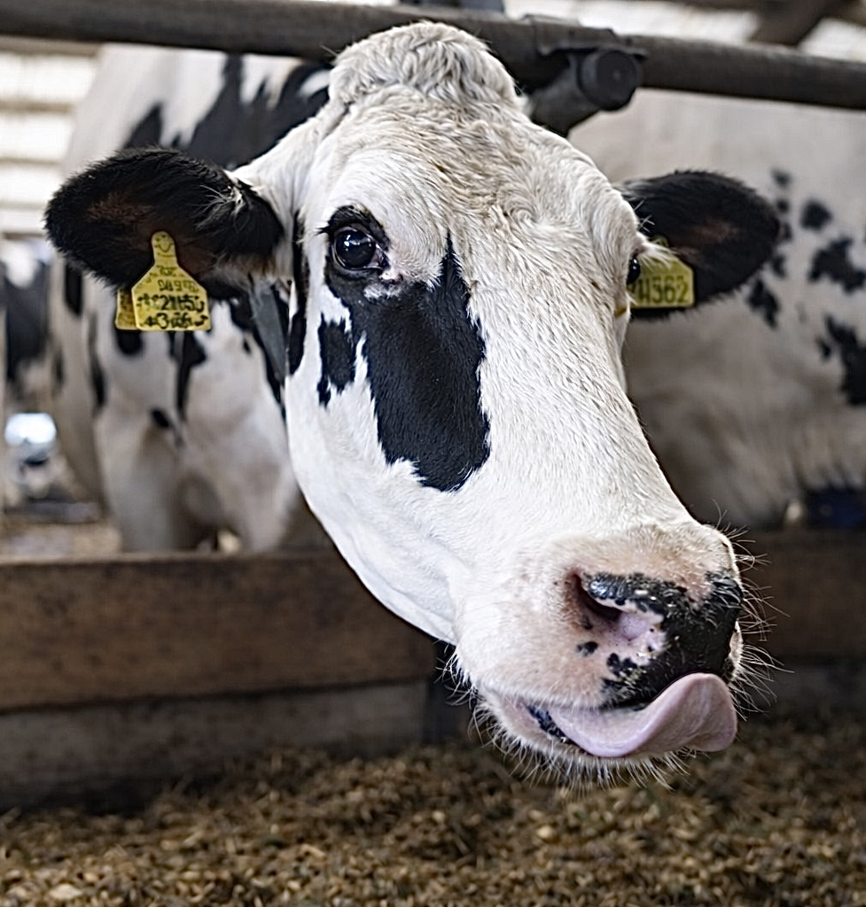
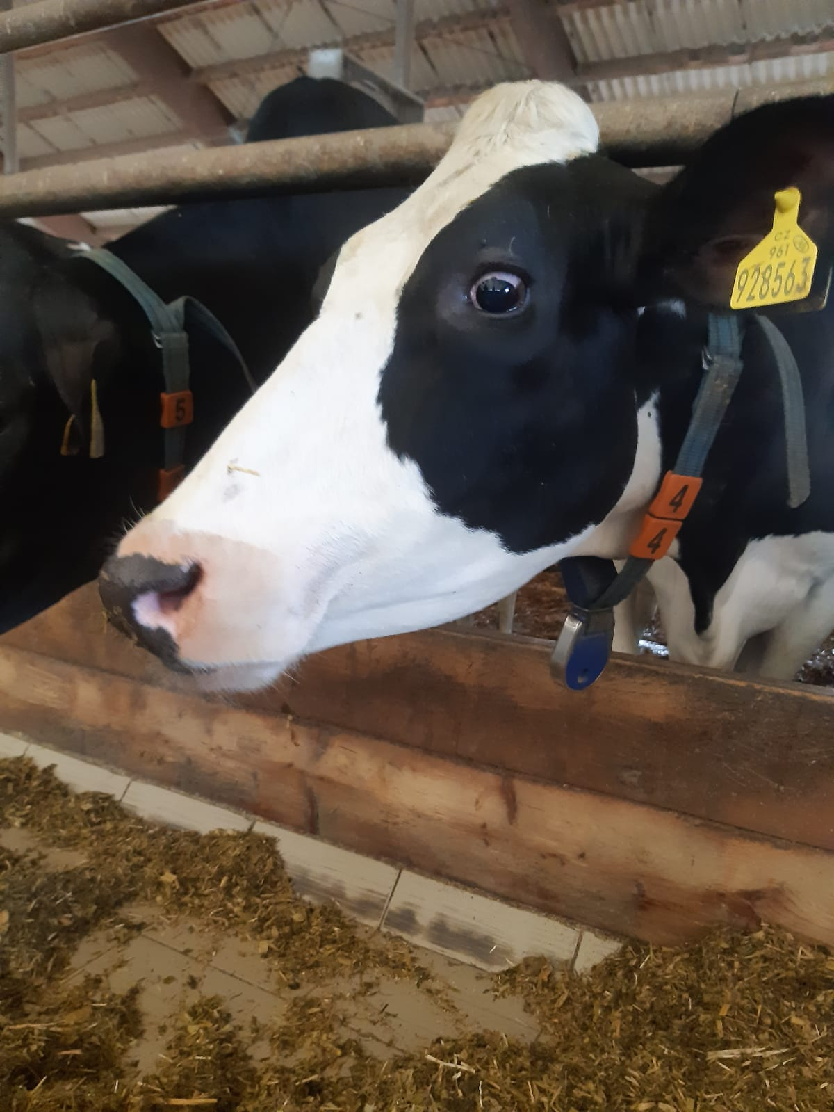
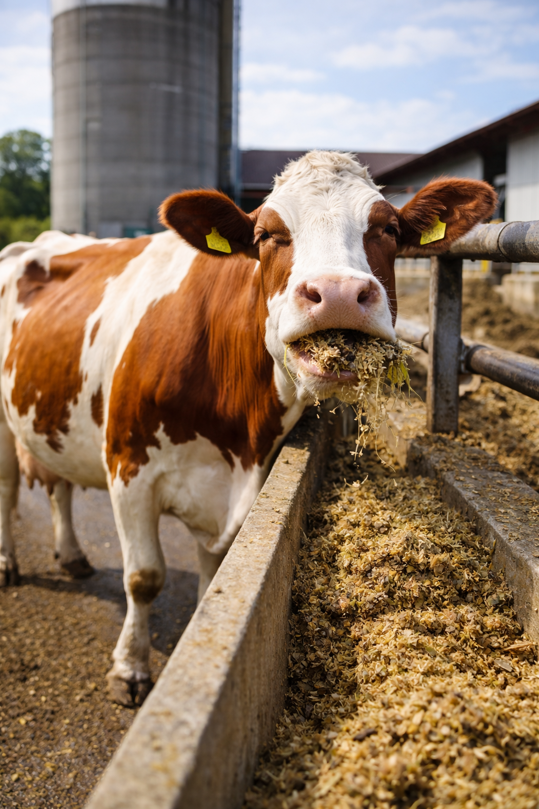
Smyslem naší práce je spokojený chovatel, který ušetří náklady na krmení, a spokojená kráva, která dostane přesně to, co potřebuje!
Na spolupráci s Vámi se těší kolektiv laboratoře.

